Slide 1
Melodia
Feel the Rythm.

Slide 2

Agenda
Projektidee & Anforderungen – 1
Das Projektteam - 2
Technische Umsetzung - 3
GitHub – 4
Live Demo - 5
Lessons Learned - 6
Q&A - 7

Slide 3

Projektidee & Anforderungen

Slide 4



Projektidee & Anforderungen
Webbasiertes „Guess the Song“-Spiel mit Rangliste
Problemstellung:
  Woher/Wie bekommen wir Songs?
  Wie funktionieren die APIs von Audio-Streaming Anbieter?
Ziele:
  Unterhaltsames Musik-Quizspiel
  Rangliste für Spielmotivation
Nebenziele:
  Responsive Design
  Implementierung einer sicheren Authentifizierung
Zielgruppe: Musikinteressierte
Notes:
Während einer langweiligen Mittagspause haben wir uns entschieden etwas zu spielen. Da wir von Gartic Phone und Make it Meme genug hatten, kam einer auf die gute Idee, nach einem Guess the Song zu suchen. Wir fanden ein paar Spiele, welche aber mehr oder weniger aus Werbung und schlechten UI bestanden, deswegen widmeten wir uns in diesem Projekt einem Guess the Song Spiel, in welchem man sich gegenseitig in Form einer Rangliste messen kann.
- Viele Projekte, hier neuheit: Woher und wie bekommen wir Songs.
-

Slide 5
Das Projektteam

Slide 6

Das ProjekTteam
PL – Linus Wörndle
  Frontend und Backend
PTM - Christian Schallner
  Frontend und Backend
  Fokus: Backend
PTM – Fabian Lampert
  Frontend und Backend
  Fokus: Frontend

Slide 7
Technische Umsetzung

Slide 8




Technische Umsetzung
Tech-Stack:
  Frontend: Vue.js
  Backend: Express.js
  Datenbank: MongoDB
Ursprünglich geplant: Spotify API
Vorübergehende Lösung: lokale .mp3 Dateien eingebunden
Schlussendlich: Deezer API

Slide 9
GitHub

Slide 10
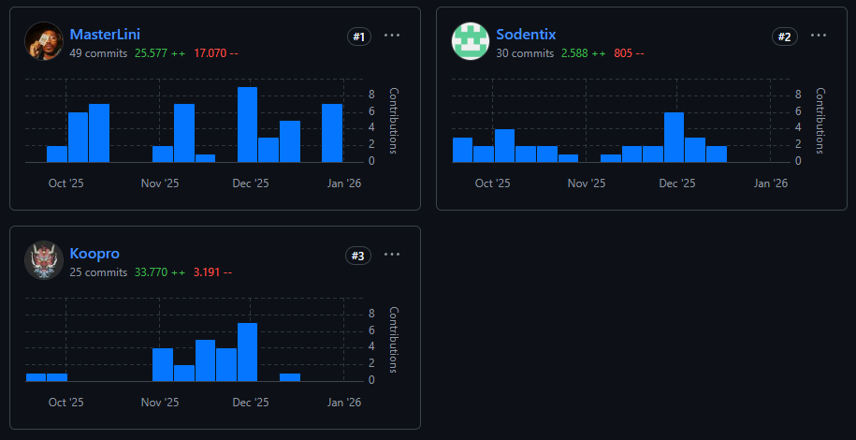

Slide 11
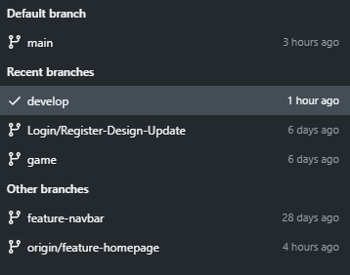
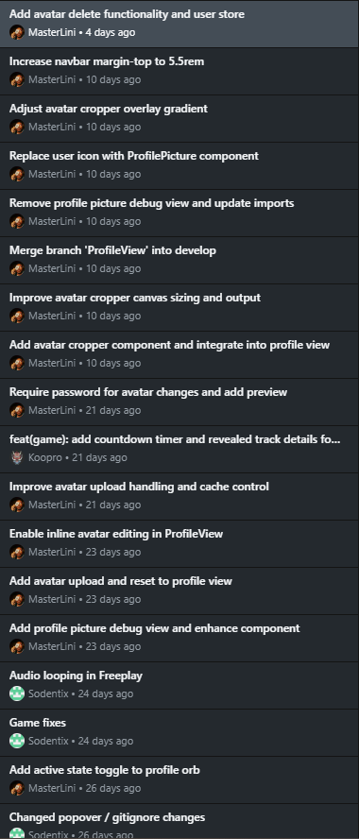
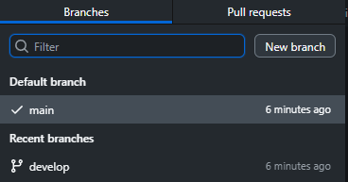

Slide 12
Live Demo

Slide 13
Lessons Learned

Slide 14
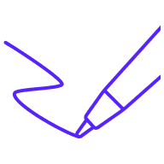

Lessons Learned
Während der Spielentwicklung nicht neben Aleksandar Stojcevic sitzen
Künstliche Intelligenz richtig einsetzen (Kein Vibe Coding)
  -> Ansonsten unsaubere Codebase
Umgang mit den Restriktionen der API
  Deezer-API benötigt keine Anmeldung
  50 Requests in 5 Sekunden
  Nur Previews (keine vollständigen Lieder)
    Previews sind nur 15 min gültig

Slide 15
Questions & Answers

Slide 16
Vielen Dank

